Slide 1
Voyage des CM1 Normandie
Du 17 au 19 mai 2017

Slide 2
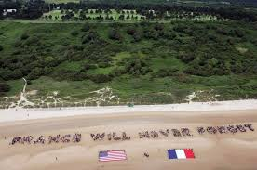
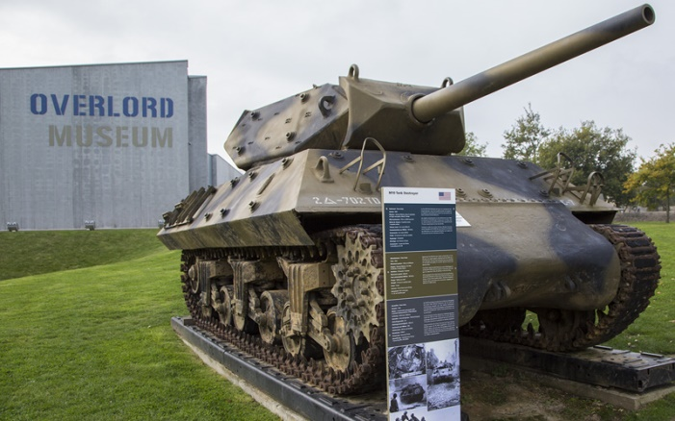
1er JOUR
Plage d’Omaha
Musée Overlord

Slide 3
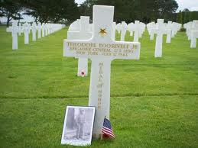
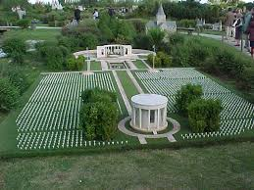
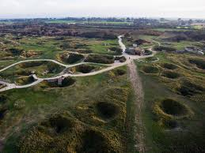
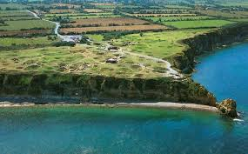
1er JOUR
Le cimetière américain de Colleville
2ème JOUR
La Pointe du Hoc

Slide 4
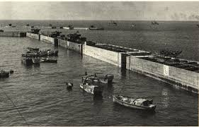
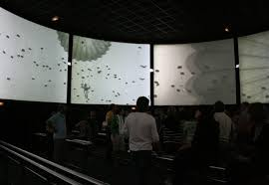
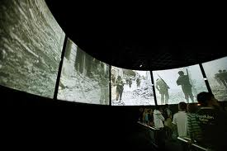
Visite du musée du Débarquement à Arromanches
2ème JOUR
Visite du musée
Cinéma à 360°

Slide 5
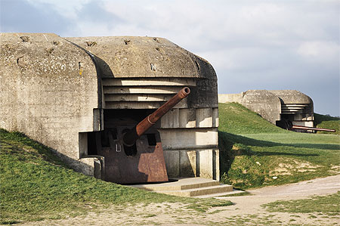
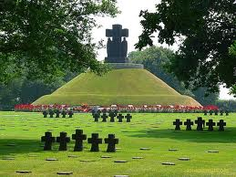
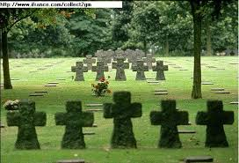
Batterie de Longues-sur-Mer et cimetière de La Cambe

Slide 6
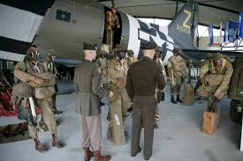
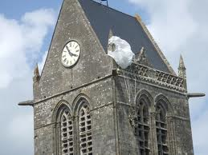
3ème Jour Sainte-Mère l’Eglise
Visite du Musée Airborne

Slide 7
Le Mont Saint-Michel

Slide 8
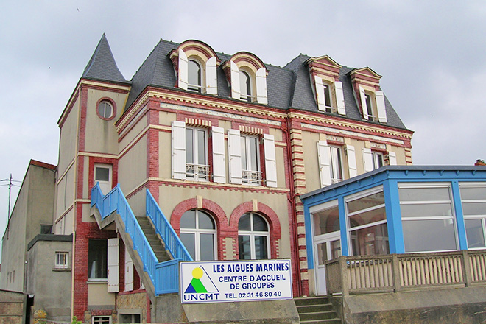
Hébergement à Grandcamp Maisy

Slide 9
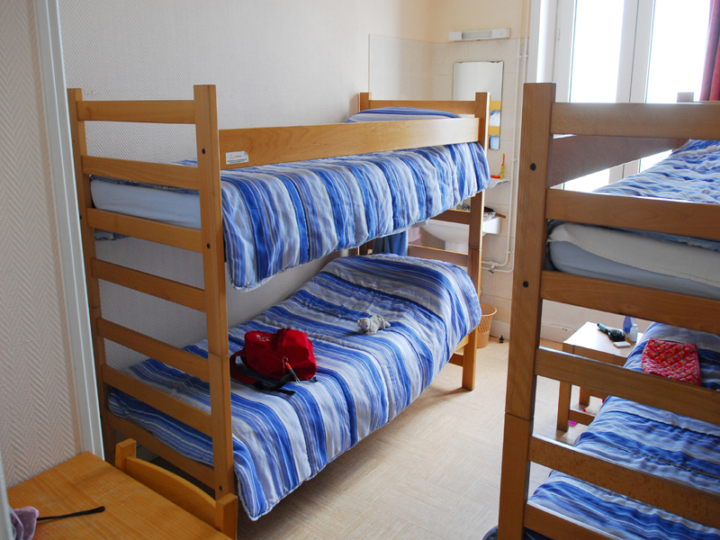
Les chambres

Slide 10
Enfants et encadrants
72 élèves de CM1
- 39 filles
- 33 garçons
10 accompagnateurs
2 chauffeurs (Cars Le Roux, St-Renan)

Slide 11
INFORMATIONS SEJOUR
Horaires :
Départ le mercredi 17 mai:
rendez-vous 6h45, départ à 7H00.
Retour le vendredi 19 mai :
prévu aux alentours de 23 h
Lieu de Rendez-vous :
Place aux chevaux, Saint-Renan

Slide 12
A prévoir
Un petit sac à dos avec un en-cas pour le mercredi matin et le pique-nique du mercredi midi (sans restes)
Un petit carnet pour prendre des notes et un crayon (dans le sac à dos)
Un sac pour la soute avec le trousseau habituel :
- serviettes et gant de toilette, trousse de toilette,
- vêtements de rechange, (1 tenue par jour )

Slide 13
Un sac plastique pour le linge sale.
Une paire de chaussons ( mis dans un petit sac sur les affaires dans le sac de voyage)
Un vêtement de pluie, crème solaire -lunettes de soleil - casquette (obligatoire!)
Des chaussures de marche, confortables. (2 paires)

Slide 14
En cas de traitement médical:
prévoir le nécessaire dans un sac (ou une pochette) nominatif avec les médicaments avec la prescription bien lisible et à remettre à l’enseignant(e) de votre enfant au départ.
Prévenir l’enseignant(e) de votre enfant pour des soucis particuliers (énurésie nocturne..)
Des nouvelles vous seront communiquées par le site internet de l’école et par affichage à l’entrée de l’école.
En cas de soucis, nous prendrons contact avec les parents concernés et de votre côté, ne téléphonez qu’en cas d’urgence
.
N° de téléphone d’urgence : 06-87-38-85-38

Slide 15
Autorisé et interdit
Sont autorisés :
Un appareil photo jetable ou numérique sous votre entière responsabilité ( vérifier qu’il est bien chargé avant le départ et notez le nom et l’école)
Des livres, des petits jeux de voyage ( cartes…)
Un doudou
Argent de poche dans un petit porte-monnaie étiqueté au nom de l’enfant (maximum 20 euros, l’enfant sera responsable) (à mettre dans le sac à dos)

Slide 16
Sont interdits
bonbons et chewing-gum
ipod, téléphone, caméscope, tablettes, consoles (DS et autres), jeux électroniques.
Sèche-cheveux ( seront à disposition avec les adultes encadrants)
Bijoux de valeur, maquillage, gel cheveux, parfum, accessoires superflus

